Slide 2
Lưu trữ
Biến: SharedPreference
File: Assets
Database: SQLite
Cloud: Web-service (XML, JSON)

Slide 3
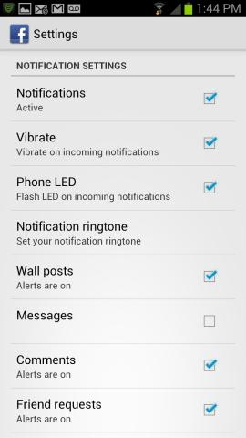
SharedPreference
Bài 1 thực hành tạo màn hình thiết lập như sau 172.22.28.251

Slide 4
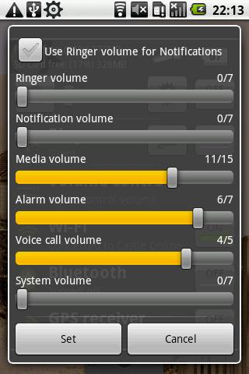
Bài 2 tạo màn hình thiết lập ứng dụng như sau

Slide 5
Asset
Thư mục assets trong project
Quá trình biên dịch thì các thứ đặt trong assets không bị chuyển thành mã nhị phân. → Muốn có dữ liệu sẵn cho ứng dụng người ta thường để chúng vào đây
Tập tin plain text (.txt, .ini, .sql)
Video, image, sound…
Thao tác đọc/ghi dữ liệu đặt trong assets

Slide 6
Thực hành
Ứng dụng có 2 màn hình
Màn hình chính có 1 nút
Bấm nút → hiển thị màn hình thứ 2. Trong màn hình này load nội dung từ tập tin trong assets

Slide 7
Thực hành
Tạo ứng dụng
Màn hình chính đặt ListView gồm có các mục (10)
Chuẩn bị 10 tập tin .txt có chứa nội dung html đặt tên lần lượt 0.txt, 1.txt, …, 9.txt
Viết mã để khi nhấn vô các mục tương ứng ở ListView thì màn hình sẽ hiển thị nội dung trong tập tin .txt tương ứng.

